Slide 1

KAMIS
12 FEB 2026
PENCANTUMAN LOGO EKOLABEL SWADEKLARASI

Slide 2


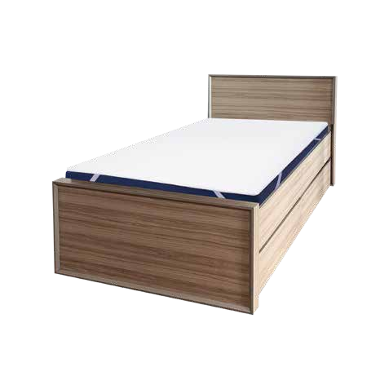
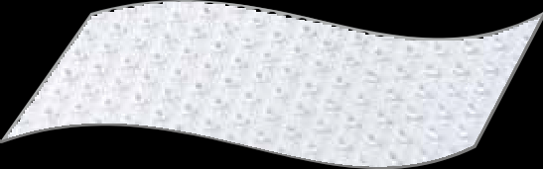



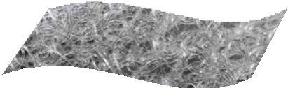




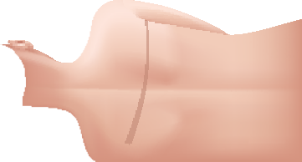


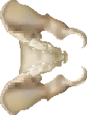
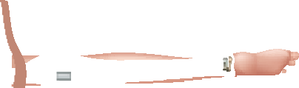









What is Airmate®? (CPro)
Airmate® (CPro) adalah teknologi yang dipatenkan dari C-Eng Jepang yang menggabungkan kemudahan bernapas dan dukungan untuk pengalaman tidur yang ergonomis dan lebih sehat, yang direkomendasikan oleh Asosiasi Pasien Dermatitis Atopik Jepang. Dengan struktur simpul tiga dimensi dan 90% terbuat dari udara, Airmate® dapat mengatur suhu tubuh dan memberikan tingkat kenyamanan ideal. Airmate® (CPro) juga terbuat dari polimer food grade berkualitas tinggi, sehingga mudah dibersihkan dan menjaga lingkungan tetap higienis
C-pro menjadi pilihan ergonomis bagi masyarakat dan lingkungan. Produk revolusioner kami juga tidak beracun, bebas bahan kimia tambahan, dan 100% dapat didaur ulang.
Extra Comfort
余分な快適さ
Breathable
通気性
Easy to Clean
洗いやすい
Durable
丈夫
Antibacterial
抗菌
07
08

Slide 3
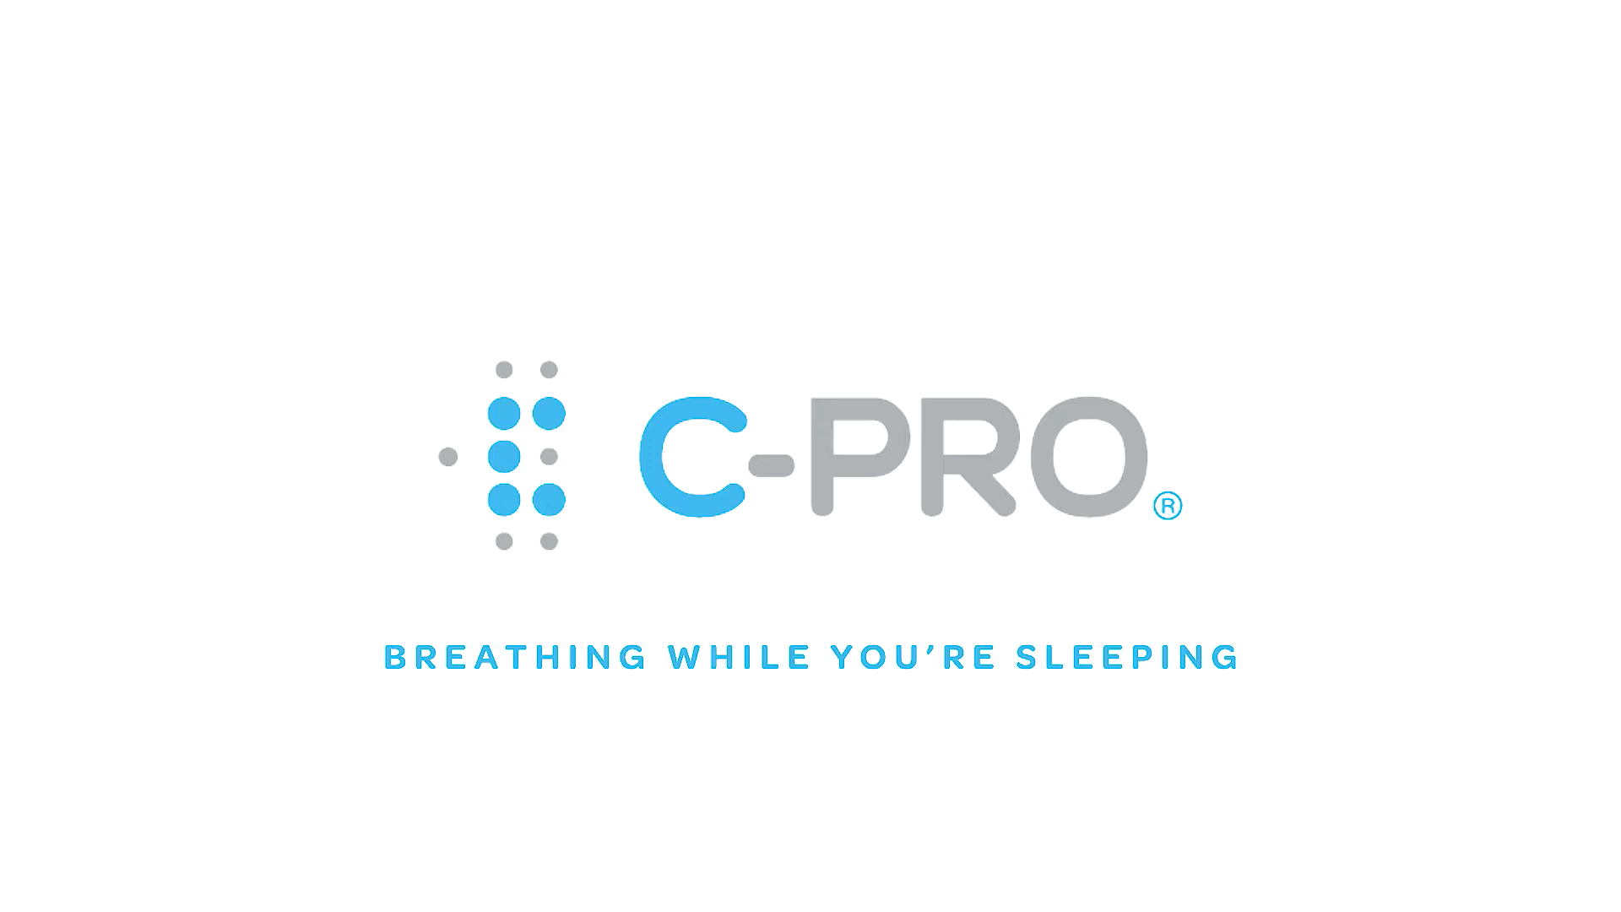

Slide 4
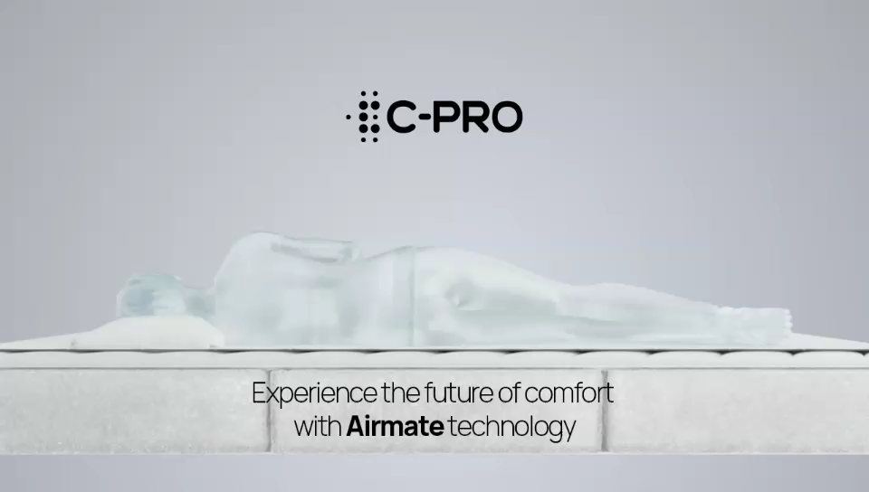

Slide 5
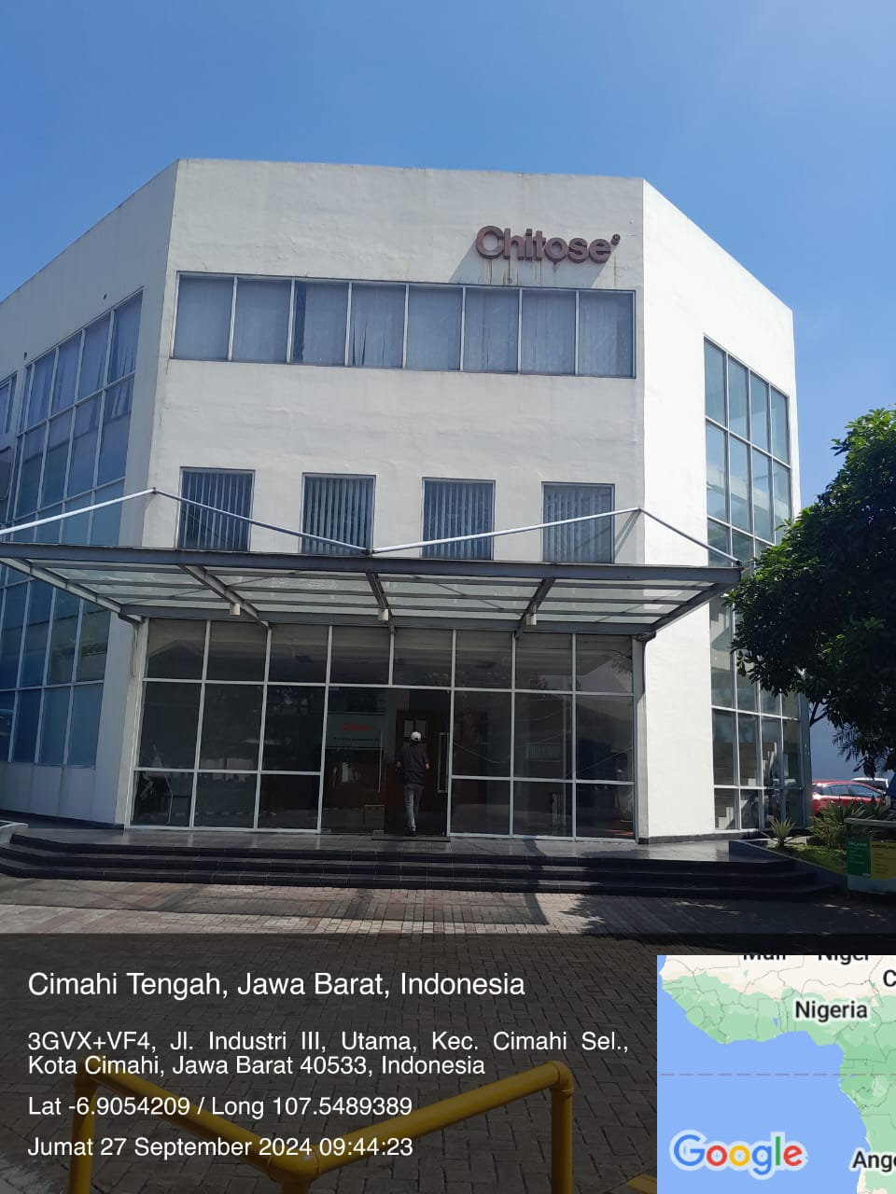
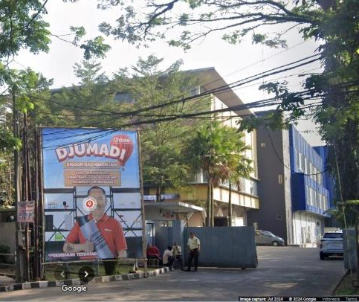
Chitose Factory & Showroom

Slide 6
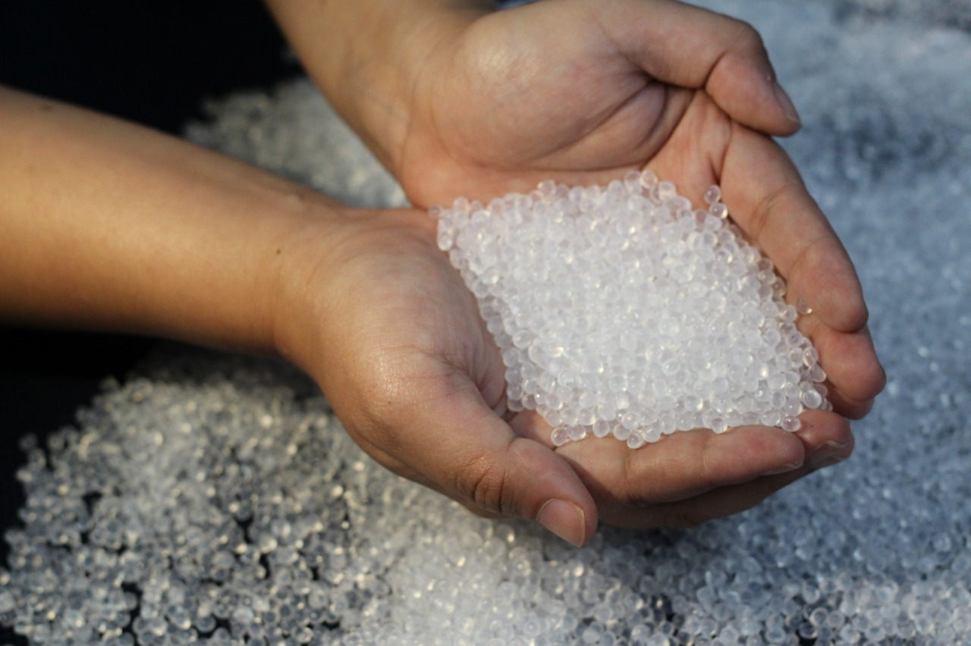
KEUNGGULAN BAHAN BAKU
POLIETILENA
Tahan terhadap kelembapan
01
Resin fleksibel (LLDPE) dari DOW Chemical Company (Kantor Pusat Midland, Michigan, Amerika Serikat)
Lebih padat
03
02
Tingkat ketahanan aus yang lebih tinggi
Recycleable
05
04
Aman & food grade

Slide 7
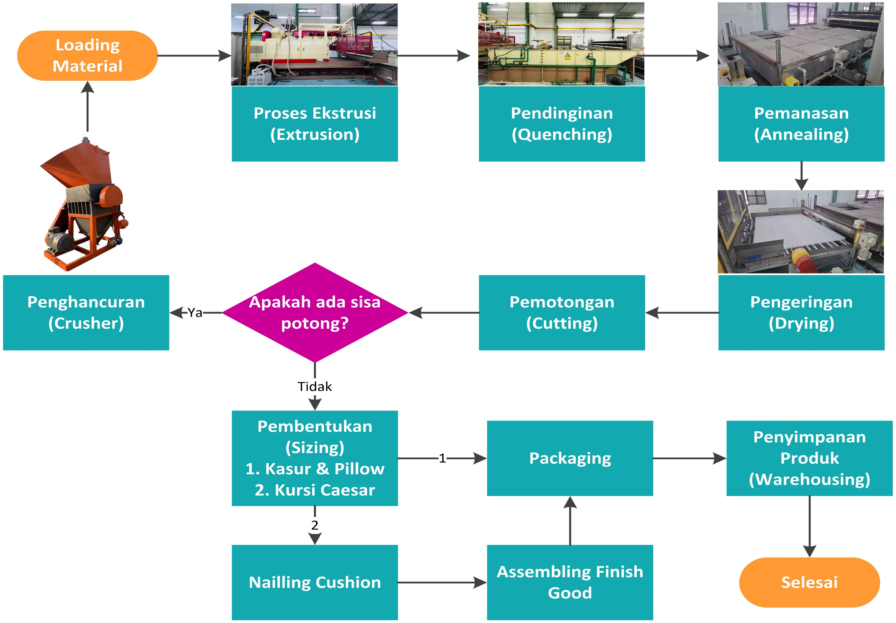
P
ROSES
PRODUKSI

Slide 8
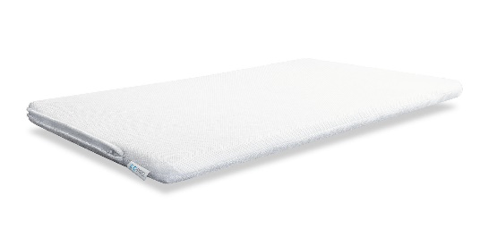
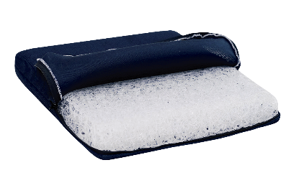
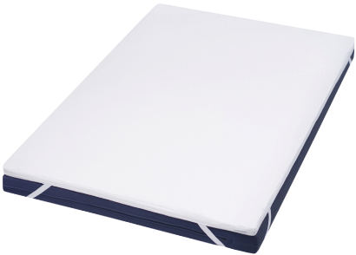
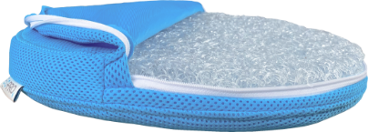
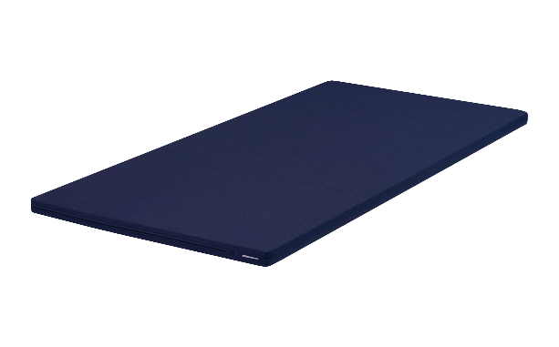
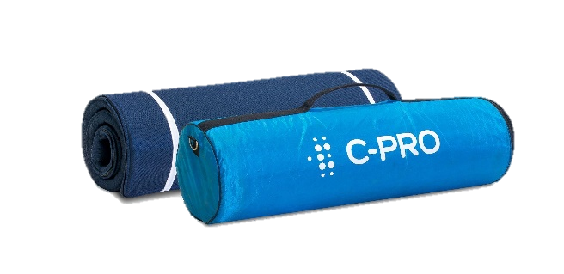
RUANG LINGKUP KLAIM
1. Kasur Sehat Bayi
2. Kasur Sehat
3. Seat Cushion
Newborn CT TxLxP 50 x 470 x 600 mm
Baby Small TxLxP 50 x 570 x 1170 mm
Baby Medium TxLxP 50 x 670 x 1170 mm
Single 35 35 x 970 x 1940 mm
Twin 35 35 x 1170 x 1940mm
Queen 35 35 x 1590 x 1940mm
King 35 35 x 1770 x 1940mm
Super King 35 35 x 1970 x 1940mm
Square 50 50 x 400 x 400mm → 40 density 70
Round 35 Ø35 x 400 x 400mm → 35 density 55
4. Kasur Medical
5. Travel Matrass
Standard 80 x 830 x 1940mm
Big 120 x 900 x 1940mm
Travel 35 x 970 x 1940 mm
Mat 35 x 670 x 1970mm

Slide 9
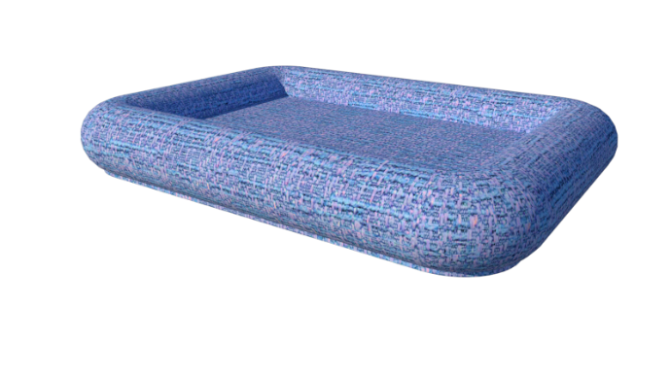
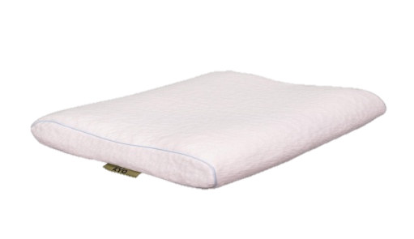
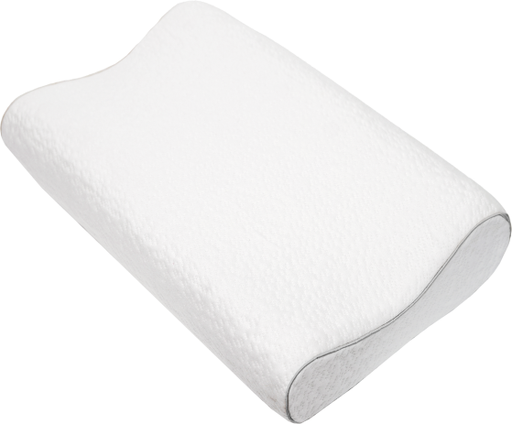
PENAMBAHAN RUANG LINGKUP KLAIM
6. Pet Bed
7. Pillow
Pet Bed 2100 x 120 mm
Ergonomic Pillow Lite (Tebal 100 mm) 100 x 300 x 450mm
Soft Pillow (Tebal 120 mm) 120 x 400 x 600mm
Medium Pillow (Tebal 120 mm) 120 x 400 x 600mm
Firm Pillow (Tebal 120 mm) 120 x 400 x 600mm
Neck Pillow (diameter 80 mm) Ø80 x 1000 mm
Wedges Pillow (T tertinggi 100 mm – 0mm, lebar 400 mm) 100 x 400 x 500mm

Slide 10
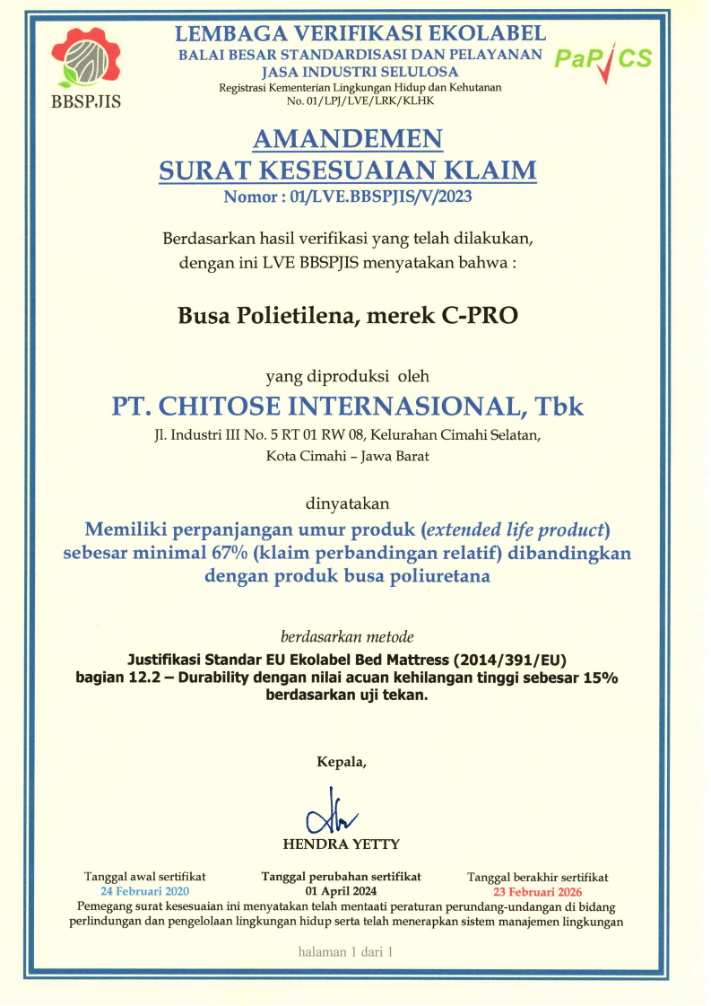
AMANDEMEN SURAT KESESUAIAN KLAIM

Slide 11
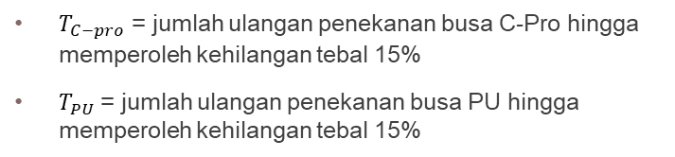
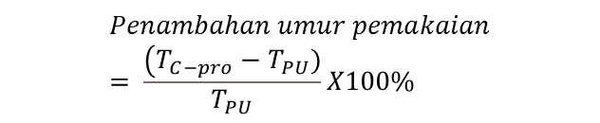
EVALUASI KLAIM
Kesesuaian oleh LVE:
Balai Besar Standardisasi dan Pelayanan Jasa Industri Selulosa tanggal
10-11 Desember 2024
Metode
Metode Perbandingan
Standar ASTM D 3574-03 Standard Test Methods for Flexible Cellular Materials-Slab, Bonded, and Molded Urethane Foams, bagian I1: Static Force Loss Test at Constant Deflection.
Perbedaan umur pemakaian dianalisis dengan membandingkan jumlah siklus penekanan selama 22 jam yang diperlukan untuk mencapai kehilangan ketebalan sebesar 15%.
Metode
Rumus
Mengevaluasi kehilangan ketebalan hingga mencapai 15%, sesuai dengan pedoman EU Ecolabel Bed Mattresses (2014/391/EU). Bagian 12.2 – Durability.
$$Penambahan umur pemakaian= \frac{\left(T_{C−pro}−T_{PU})\right.}{T_{PU}}X100\%$$
$T_{C−pro}$ = jumlah ulangan penekanan busa C-Pro hingga memperoleh kehilangan tebal 15%
$T_{PU}$= jumlah ulangan penekanan busa PU hingga memperoleh kehilangan tebal 15%

Slide 12
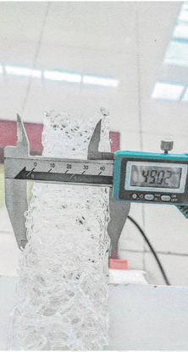
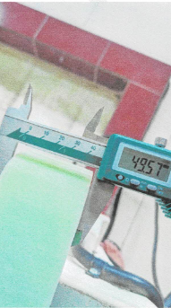
SAMPLE
PENGUJIAN
PU
Sampel yang dikirimkan 3 buah
Busa Konvensional Poliuretan berwarna hijau dengan ketebalan rata-rata 48,83 mm
Sampel yang dikirim 3 buah
Busa C-Pro berbahan Polietilena berwarna putih dengan ketebalan rata-rata 48,73
C-PRO

Slide 13
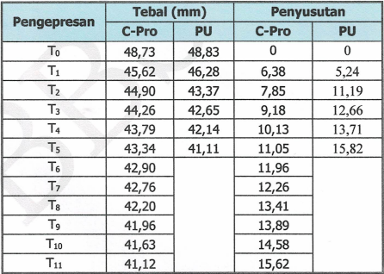
HASIL UJI

Slide 14
KESIMPULAN HASIL PENGUJIAN
01
02
03
Busa C-Pro membutuhkan penekanan sebanyak 11 kali hingga mengalami penyusutan 15%.
Busa PU membutuhkan penekanan sebanyak 5 kali hingga mengalami penyusutan 15%
Umur pemakaian busa C-Pro 120% lebih lama dibandingkan busa PU.

Slide 15

PENGGUNAAN BAHAN BAKU
Jenis Produk | Type | HASIL PRODUKSI (PCS) |  |  | PENGGUNAAN BAHAN BAKU (KG)
 |  | 2023 | 2024 | 2025 | 2023 | 2024 | 2025
Kasur Sehat Bayi | Newborn CT | - | - | - | - | - | -
 | Baby Japan | - | - | - | - | - | -
 | Baby Small | - | - | - | - | - | -
 | Baby Medium | - | - | - | - | - | -
Kasur Sehat | Single 35 | 973 | 4.350 | 4.065 | 3.319 | 15.601 | 14.458
 | Twin 35 | 455 | 1.785 | 1.225 | 2.049 | 8.040 | 5.517
 | Queen 35 | 235 | 1.655 | 1.400 | 1.305 | 9.099 | 7.646
 | King 35 | - | - | - | - | - | -
 | Super King 35 | - | - | - | - | - | -
Kasur Medical | Standard | - | 144 | 67 | - | 1.685 | 784
 | Big | - | - | - | - | - | -
Travel Matrass | Travel | 141 | 50 | - | 578 | 205 | -
 | Mat | - | - | - | - | - | -
Seat Cushion | Square 40 | 470 | 50 | 100 | 145 | 15 | 31
Total |  | 2.274 | 8.034 | 6.857 | 7.396 | 34.645 | 28.436

Slide 16
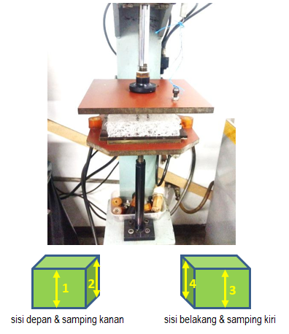
MASA PAKAI PRODUK PE/CPRO
Untuk memahami seberapa tahan lama kasur / airmate terhadap Tingkat Pemulihannya ( Recovery Rate ) dan Kepadatan (Density )
Metode Pengujian JIS K-6400-4:2004,Method B
KONDISI PENGUJIAN
Airmate : Kompresi airmate hingga 50% dari tebal
Frekuensi Test : 80.000 kali
Pengecekkan Hasil : 30 menit setelah airmate dikeluarkan dari mesin test
Lifespan = 1 ~ 8 Tahun
AIRMATE TEBAL 50 mm

Slide 17
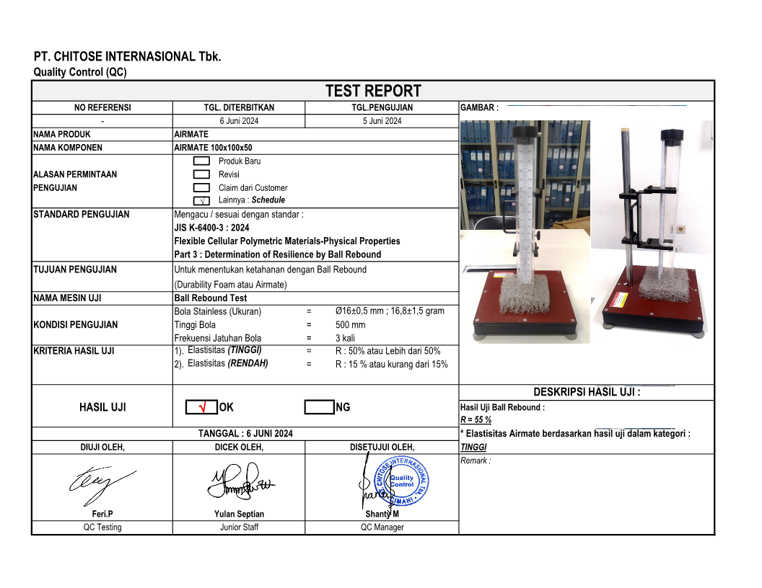
BALL REBOUND TEST Q1
PROSES PENGUJIAN INTERNAL PT. CHITOSE

Slide 18
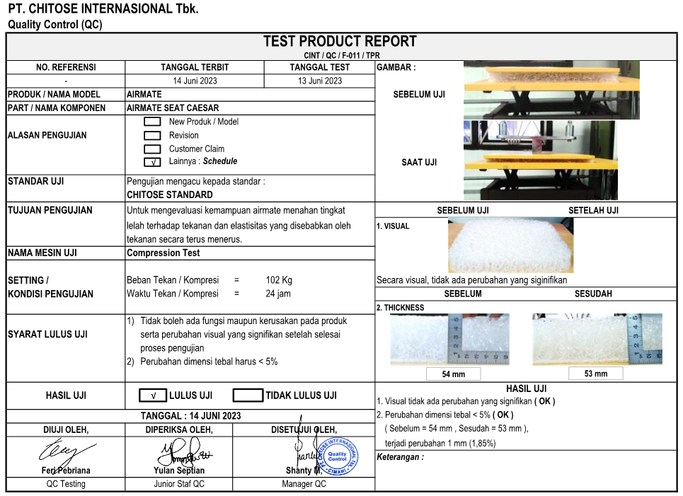
COMPRESSION TEST Q1

Slide 19
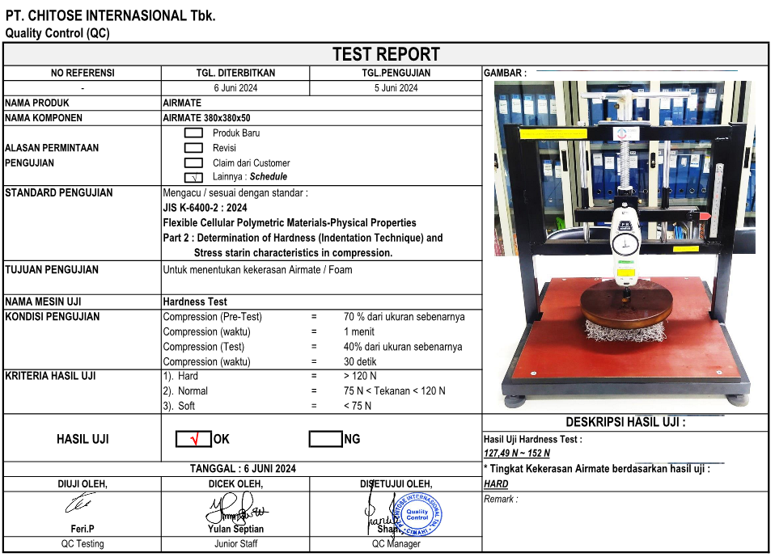
HARDNESS TEST Q1

Slide 20

BALL REBOUND TEST Q2

Slide 21
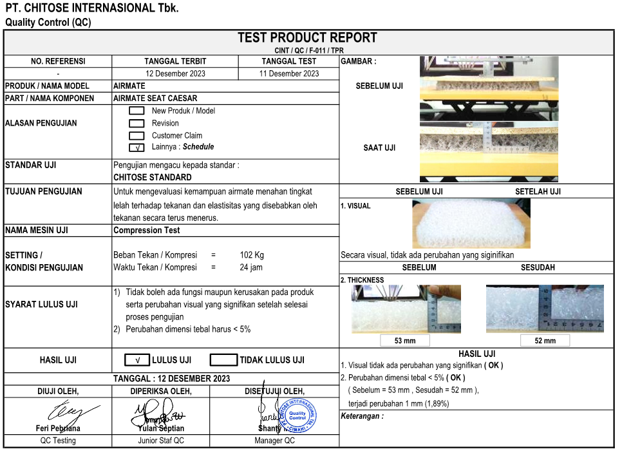
COMPRESSION TEST Q2

Slide 22
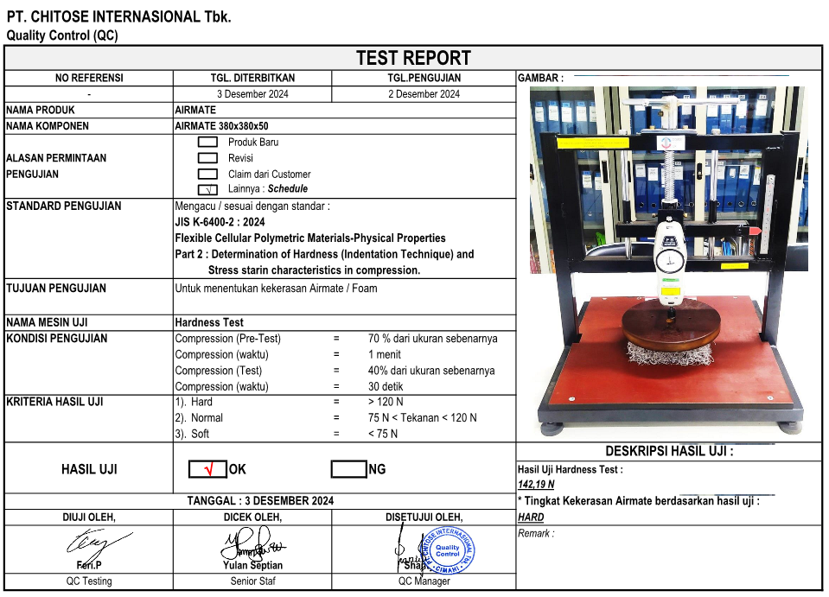
HARDNESS TEST Q2

Slide 23
HASIL FLAMMABILITY TEST
(PT. Intertex)

Slide 24
MANFAAT / NILAI TAMBAH PENGGUNAAN BUSA PE (Cpro) DIBANDING DENGAN BUSA PU
PERUSAHAAN | PELANGGAN | LINGKUNGAN
Reject hasil produksi & limbah Cpro 100% dapat di recycle. | Mendapatkan produk dengan garansi umur pakai yang lebih panjang, sehingga frekuensi membeli busa berkurang karena awet. Dampaknya limbah semakin sedikit. | Tidak menimbulkan limbah karena limbah produksi 100% di recycle
Tidak mudah terbakar sesuai hasil uji flamability PT Intertex. | Proses pembersihan dan sterilisasi lebih mudah dengan dengan menyemprotkan cairan disinfektan atau air.
komplain pelanggan selama pemakaian yang lebih sedikit , terbukti dengan jumlah komplain hanya 1 selama 3 tahun (2023-2025) | Tidak mudah terbakar berbeda dengan busa PU yang mudah terbakar sehingga konsumen diberikan rasa aman terhadap kemungkinan kebakaran.
 | Busa C-Pro tahan terhadap air , kelembapan, dan bahan kimia. Sehinggatidak menyebabkan pertumbuhan jamur.

Slide 25
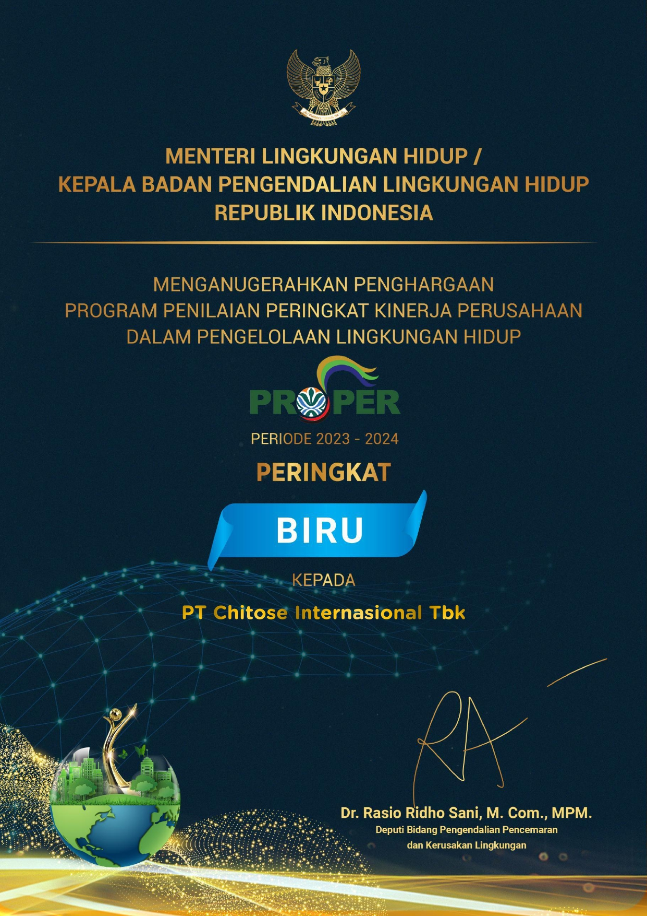
PENGHARGAAN PROPER
Sejak tahun 2013, PT Chitose Internasional Tbk sudah mengikuti Penilaian Peringkat Kinerja Perusahaan (PROPER), saat ini berada pada peringkat Biru.
PROPER merupakan evaluasi kinerja penanggung jawab dan/atau kegiatan usaha dalam bidang Pengelolaan lingkungan hidup yang dilaksanakan oleh Kementrian Lingkungan Hidup dan Kehutanan (KLHK).

Slide 26
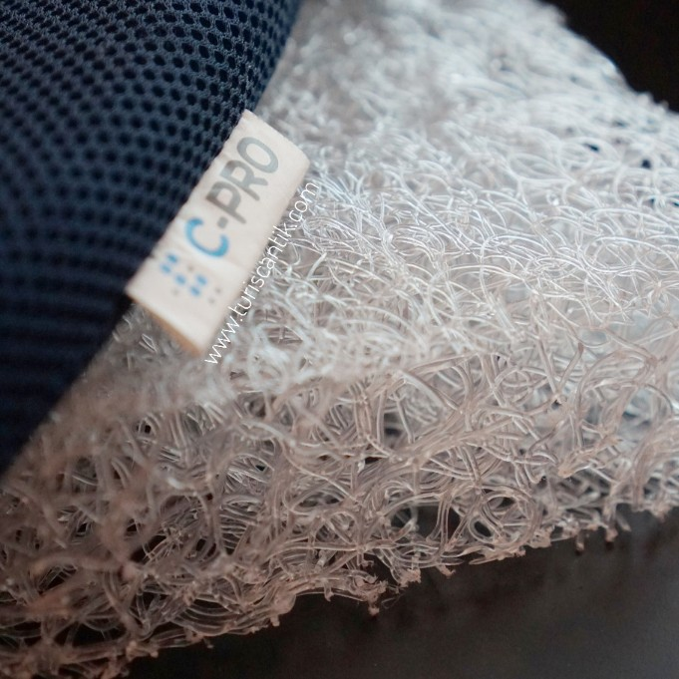
KOMPLAIN PELANGGAN
1 Komplain di tahun 2025 karena warna kusam.

Slide 27
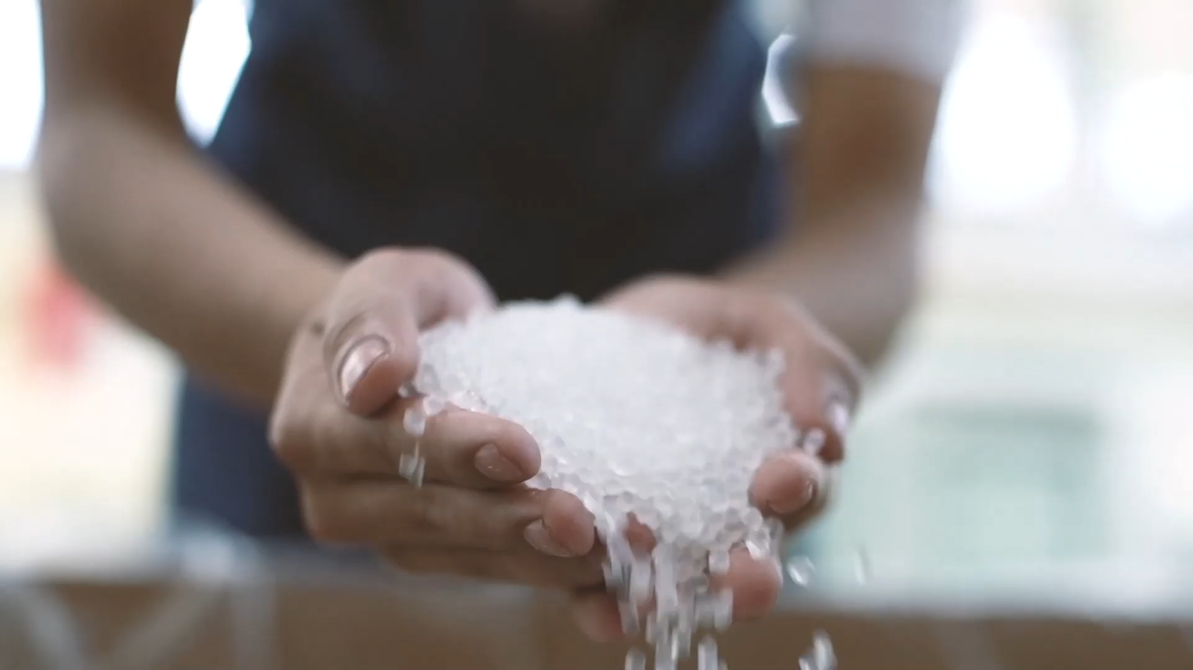
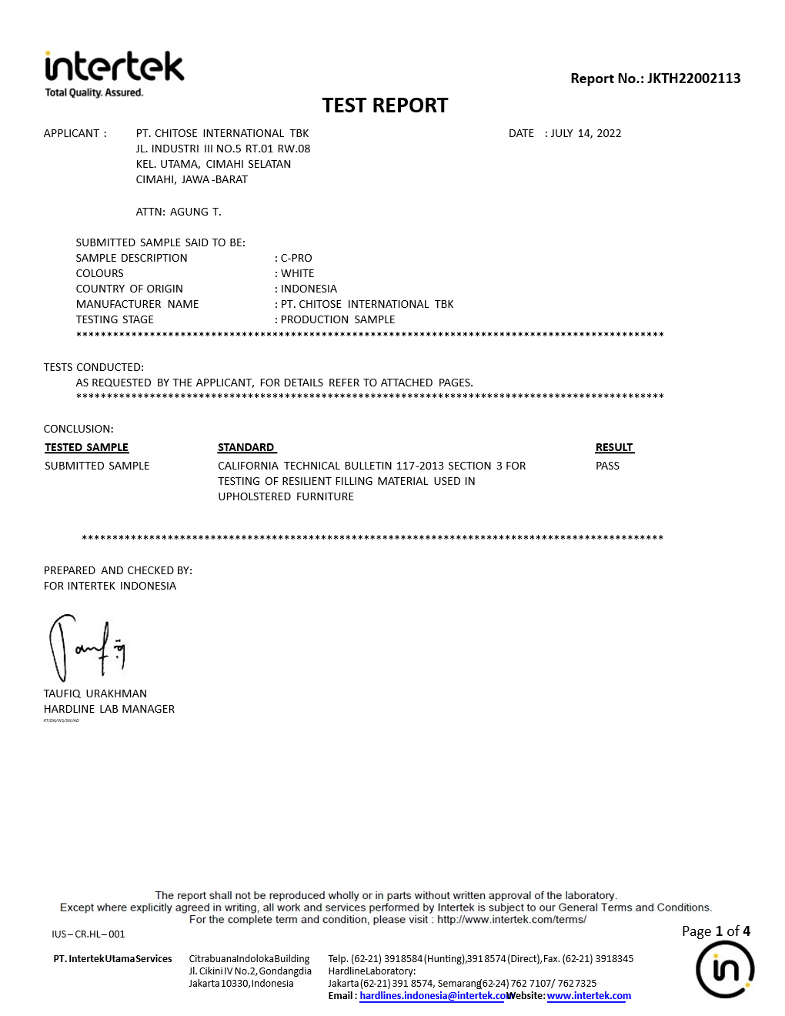
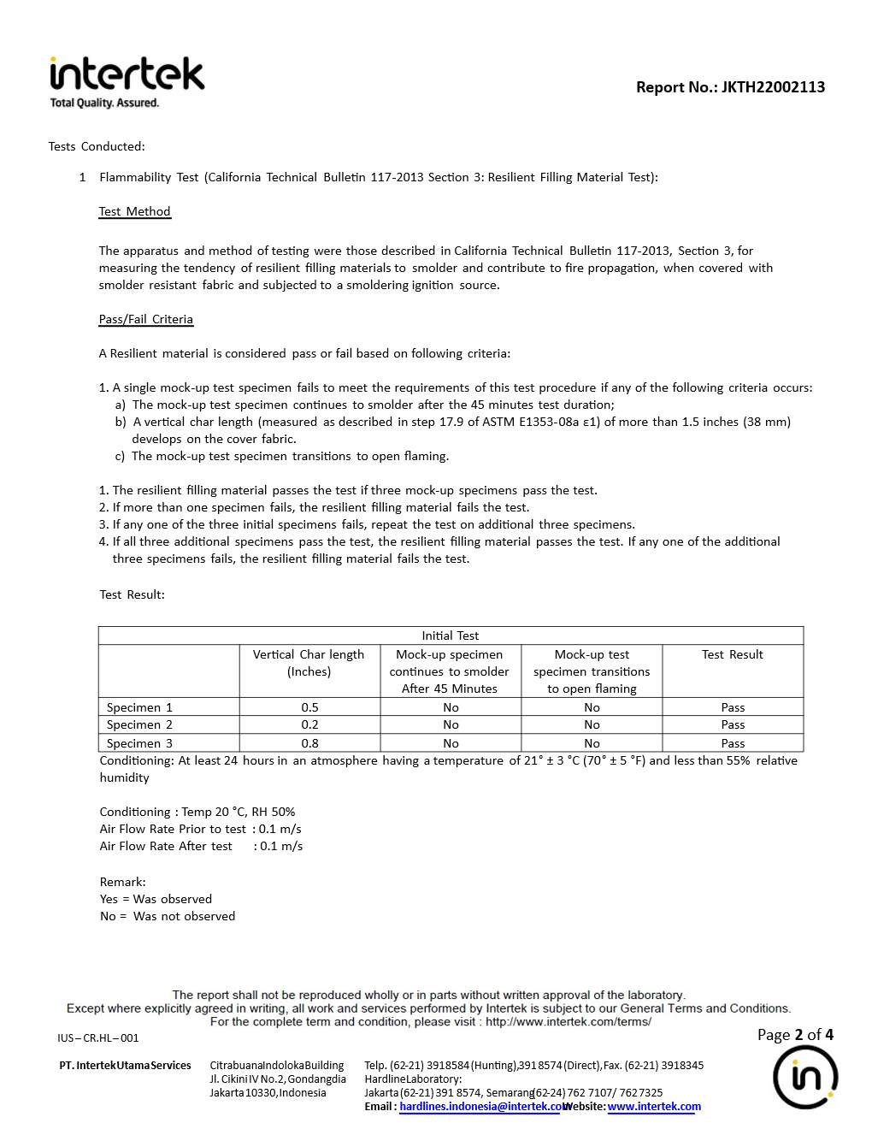
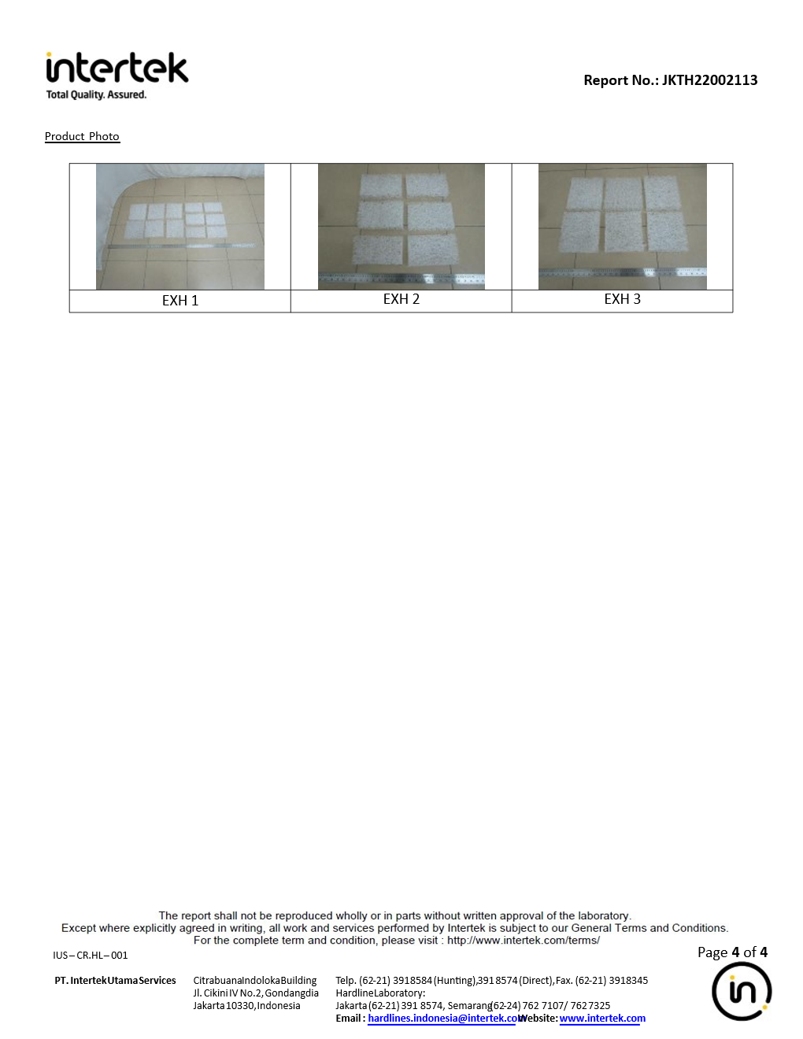
HASIL FLAMMABILITY TEST
PRODUK CPro (PT. Intertex)

Slide 28
THANK YOU

